Slide 1

bitcoin

Slide 2
What is Bitcoin?
מטבע וירטואלי הראשון שאי פעם יצא
מטבע ללא גוף מרכזי
Limited amount of coins - 21 million
שומר על פרטיות
There are 7.1 million active bitcoin users
מטבע אמין

Slide 3
History of bitcoin
It was developed by unknown person named Satoshi Nakamoto
The first item that was purchased with bitcoin was pizza that cost 10,000 BTC in 2010
…

Slide 4
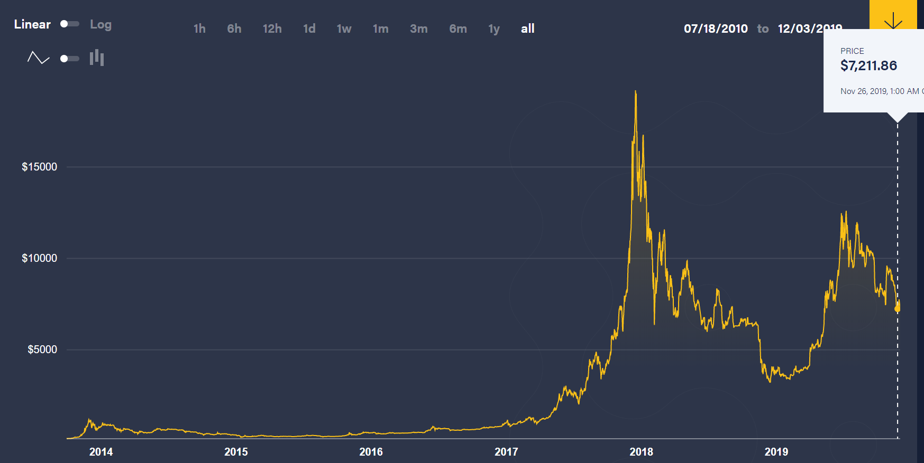
PRICE HISTORY CHART

Slide 5
What is blockchain?
שרשרת של בלוקים
כל בלוק מכיל בערך 2000 עסקאות
השרשרת יושבת במחשבים ברשת
לא ניתן לשנות את המידע בבלוקים

Slide 6
Safety
כל בלוק מכיל ............

